Slide 1
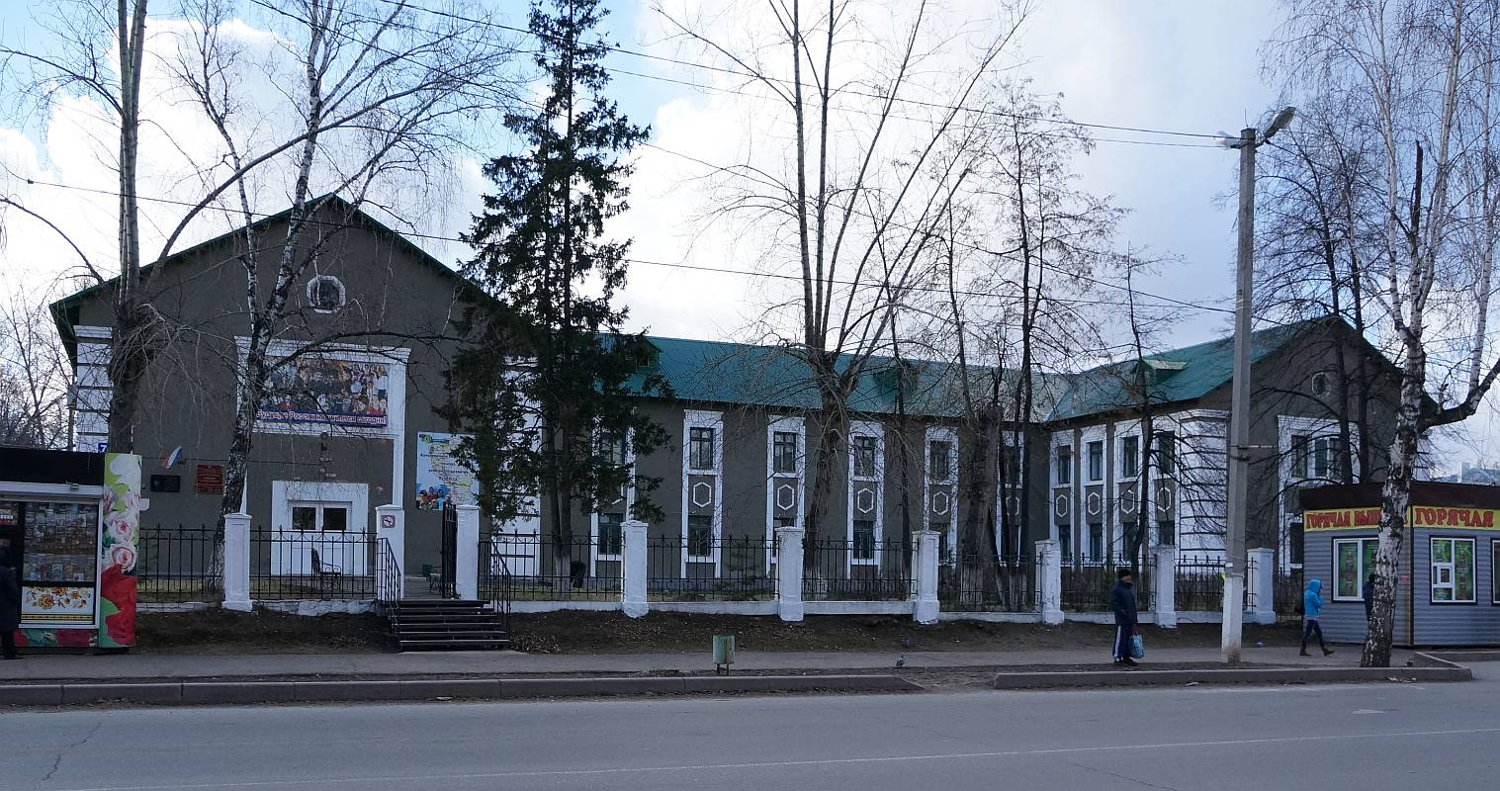
МУНИЦИПАЛЬНОЕ БЮДЖЕТНОЕ ОБЩЕОБРАЗОВАТЕЛЬНОЕ УЧРЕЖДЕНИЕ «ЛИЦЕЙ ГОРОДА ЮРГИ»

Slide 2
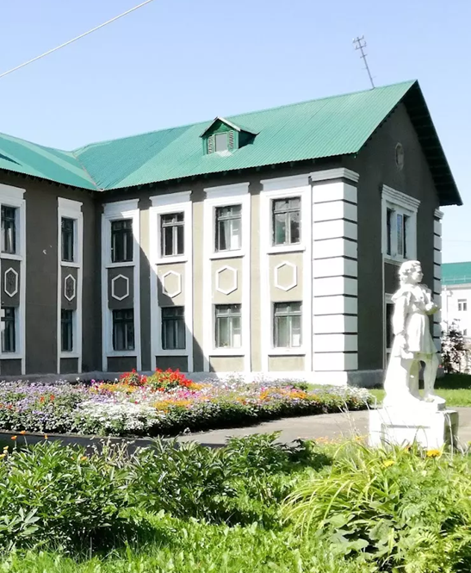
1991г. – СОЗДАНИЕ ШКОЛЫ ДЛЯ ОДАРЕННЫХ ДЕТЕЙ 1995Г. - ПРИСВОЕН СТАТУС ЛИЦЕЯ

Slide 3
Учебные предметы | Количество часов
Обязательная часть
Русский язык | 4+ 1 ч факультатив
Литература | 2
Иностранный язык | 3(3)
Алгебра | 3/1 + 1 ч факультатив
Геометрия | 2
Вероятность и статистика | 1
Информатика | 1(1)
История | 2
Обществознание | 1
География | 2
Физика | 2/1 + 1 ч факультатив
Биология | 1 + 1 ч Факультатив
Музыка | 1
Изобразительное искусство | 1
Технология | 2(2)
Физическая культура | 2

Slide 4
Обязательные внеурочные занятия
Разговоры о важном
Профориентация «Россия – мои горизонты»
Функциональная грамотность

Slide 5
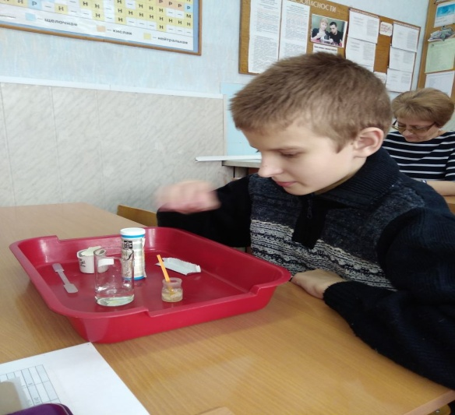
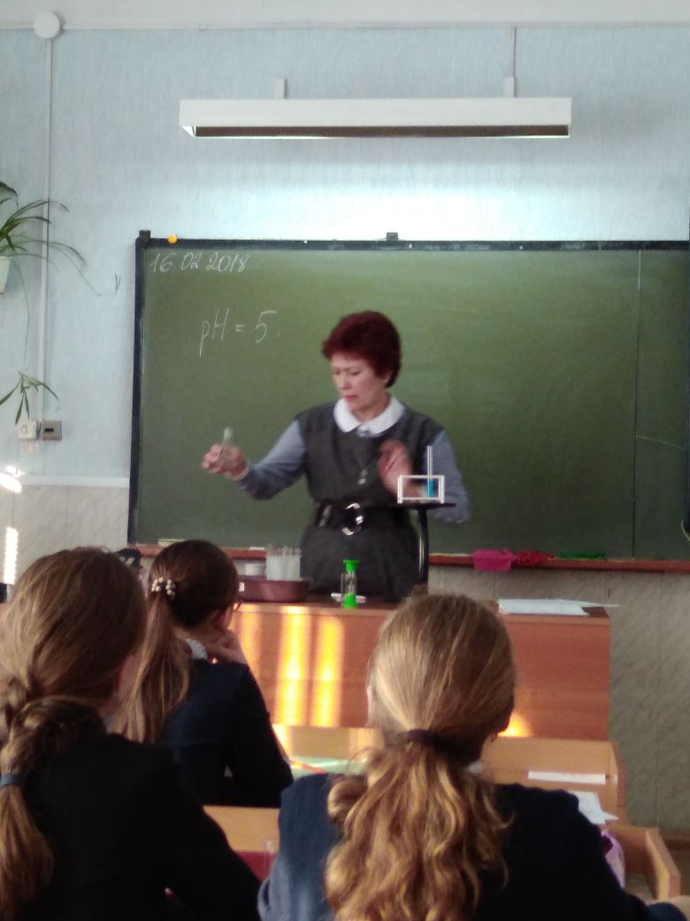
КУРСЫ ВНЕУРОЧНОЙ ДЕЯТЕЛЬНОСТИ
- «Эрудит»
- «Лаборатория астрофизики»
- «Путешествие в науку»
- «Наука опытным путем»
- «Финансовая грамотность»
- «Компьютерная графика»
- «Занимательная биология»
- «Математические игры»
- «Фейерверк опытов»
- «Будь здоров!»

Slide 6
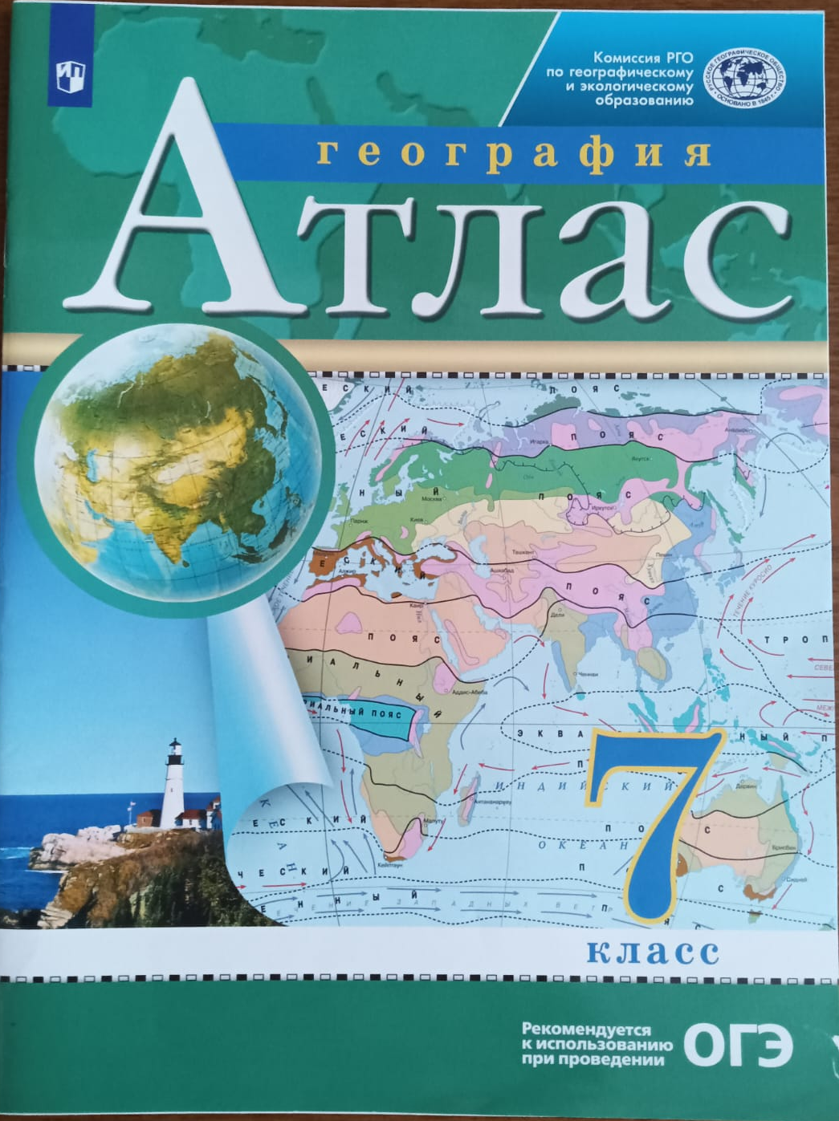
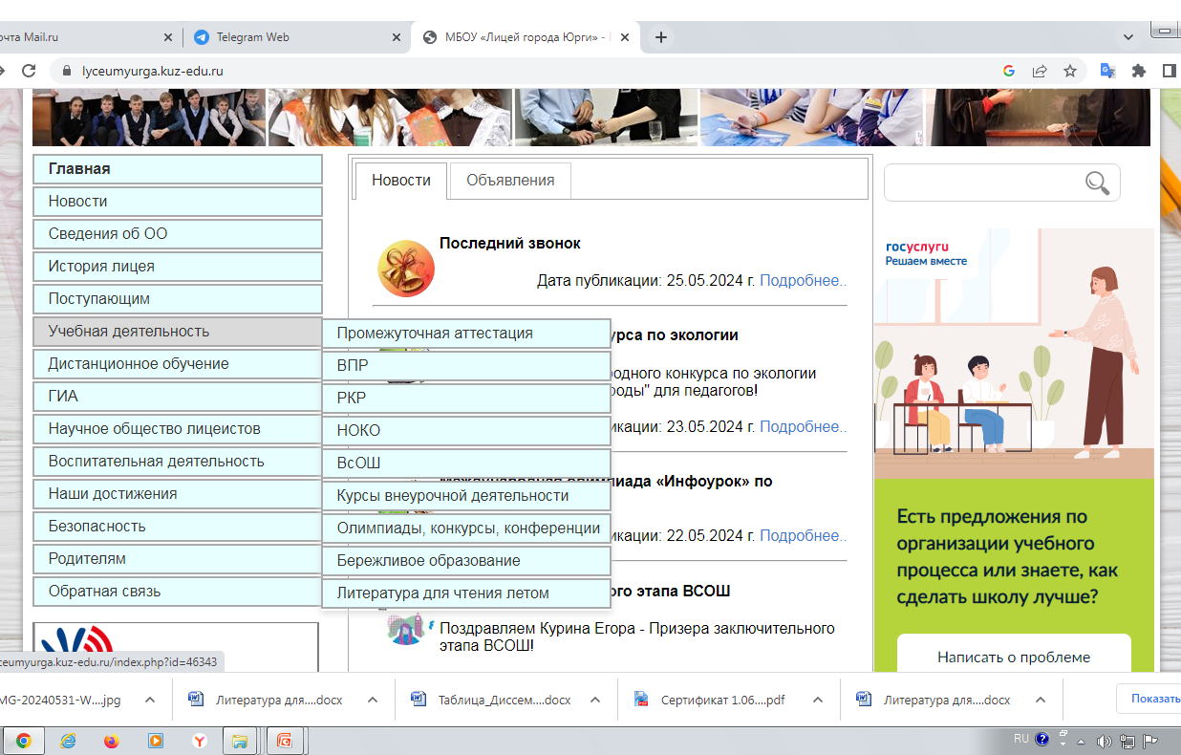
Список литературы для чтения
(на сайте)
Дневник чтения

Slide 7
7 КЛАСС
Древнерусские повести. ‌«Поучение» Владимира Мономаха (в сокращении).Повесть о Петре и Февронии Муромских".
А. С. Пушкин. «Повести Белкина» ‌(«Станционный смотритель» и др.).‌‌ Поэма«Полтава»‌ (фрагмент).‌‌
М. Ю. Лермонтов. «Песня про царя Ивана Васильевича, молодого опричника и удалого купца Калашникова».
Н. В. Гоголь. Повесть «Тарас Бульба». 5.
И. С. Тургенев. Рассказы из цикла «Записки охотника»(«Бирюк», «Хорь и Калиныч» и др).‌‌6.
Л. Н. Толстой. Рассказ «После бала».
Н. А. Некрасов. Стихотворения. «Размышления у парадного подъезда»,«Железная дорога» и др.‌‌
М. Е. Салтыков-Щедрин. Сказки «Повесть о том, как один мужик двухгенералов прокормил», «Дикий помещик», «Премудрый пискарь».
Произведения отечественных и зарубежных писателей на историческую тему ‌(не менее двух). Например, А. К. Толстого, Р. Сабатини, Ф. Купера.‌‌
А. П. Чехов. Рассказы. «Тоска», «Злоумышленник» и др.‌‌
М. Горький. Ранние рассказы. «Старуха Изергиль» (легенда о Данко).
Сатирические произведения отечественных и зарубежных писателей ‌(неменее двух). Например, М. М. Зощенко, А. Т. Аверченко, Н. Тэффи, О. Генри, Я.Гашека.‌‌
.А. С. Грин. Повести и рассказы ‌(одно произведение по выбору). Например,«Алые паруса», «Зелёная лампа» и др.‌‌14.
М.А. Шолохов. «Донские рассказы» ‌(один по выбору). Например, «Родинка», «Чужая кровь» и др.‌‌15.
А. П. Платонов. Рассказы ‌(один по выбору). Например, «Юшка», «Неизвестный цветок» и др.‌‌
16.В. М. Шукшин. Рассказы ‌(один по выбору). Например, «Чудик», «СтенькаРазин», «Критики» и др.‌‌
Произведения отечественных прозаиков второй половины XX – начала XXI века ‌(не менее двух).
Например, произведения Ф. А. Абрамова, В. П. Астафьева,В. И. Белова, Ф. А. Искандера и др.‌‌18.
Тема взаимоотношения поколений, становления человека, выбора им жизненного пути
‌(не менее двух произведений современных отечественных и зарубежных писателей).
Например, Л. Л. Волкова. «Всем выйти из кадра», Т. В.Михеева. «Лёгкие горы», У. Старк. «Умеешь ли ты свистеть, Йоханна?» и др.‌‌Зарубежная литература.19.
М. де Сервантес Сааведра. Роман «Хитроумный идальго Дон Кихот Ламанчский» ‌(главы по выбору).‌‌20.
Зарубежная новеллистика ‌(одно-два произведения по выбору). Например, П.Мериме. «Маттео Фальконе»; О. Генри. «Дары волхвов», «Последний лист».‌‌
А. де Сент Экзюпери. Повесть-сказка «Маленький принц».

Slide 8
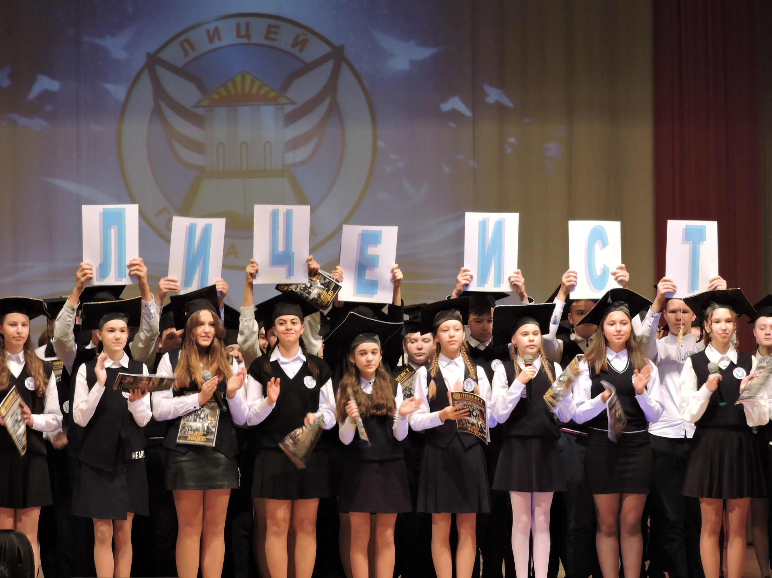
Требования к внешнему виду

Slide 9
Прием документов
Прием документов: (заявление, личное дело, справка о регистрации по месту жительства)
до 10 июня
Выдача учебников – август. График на сайте лицея
Организационное собрание по классам – 27 августа
Интенсив – смена 28-29 августа, 11.00

